Slide 1

HTTP服务与AJAX编程

Slide 2
jQuery封装Ajax原理 与Ajax跨域
jQuery的Ajax语法
jQuery的ajax封装原理
Ajax的跨域问题及解决方法
jQuery的jsonp原理
复习总结ajax知识点

Slide 3
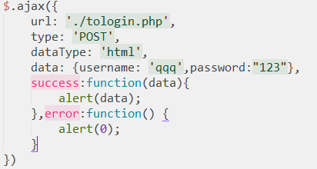
jQuery的ajax
jQuery的Ajax语法
jQuery的ajax封装原理

Slide 4
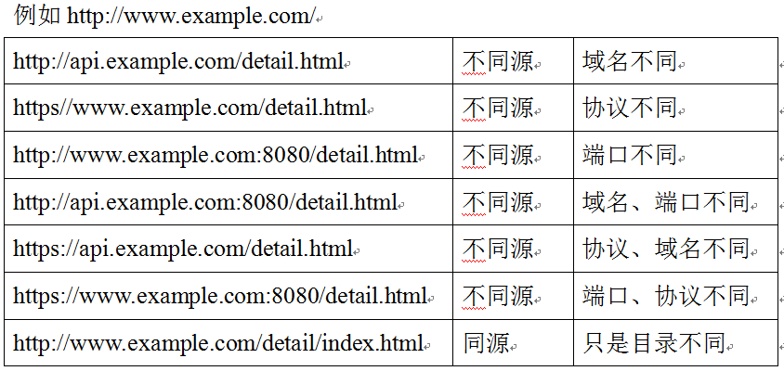
Ajax的跨域问题
跨域问题概述

Slide 5
Ajax跨域问题
出于安全性考虑，浏览器不允许ajax跨域获取数据
实例演示
可以通过script的src加载js的方式传递数据
以函数参数的形式传递数据
fn({“a”:”1”,”b”:”2”})

Slide 6
ajax跨域解决方法
逐步深入理解跨域实现原理
Script的src方式加载js文件
加载的js文件内进行函数调用
数据以函数参数的形式传递
回调函数中获取参数数据

Slide 7
jQuery的ajax跨域
Jsonp概述
不是数据格式，而是获取js文件数据的方式
jQuery的jsonp用法和原理
参数讲解

Slide 8
Ajax知识点总结
原生ajax
jQuery的ajax
Ajax的跨域问题
jQuery的jsonp

Slide 9


